Slide 1

生物二模试题
宋甜甜
2021.05.11

Slide 2
52.7%
27.2%
44.4%

Slide 3
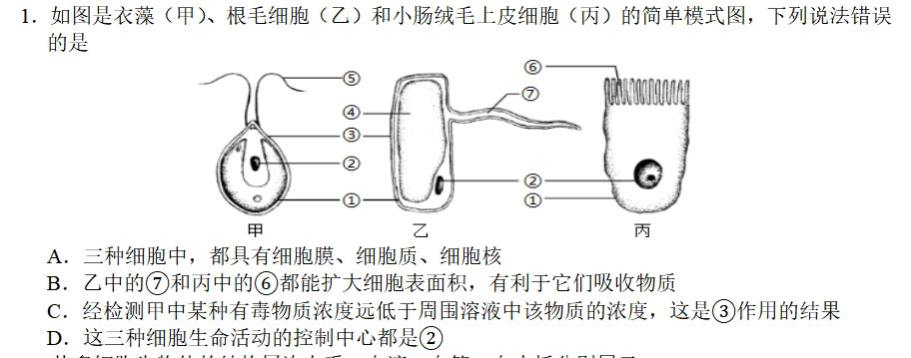
第1题正答率：52.7%
C
小肠绒毛
鞭毛
根毛
液泡
细胞壁
细胞核
细胞核
细胞膜
细胞膜
动植物细胞的结构和功能
结构与功能相适应生物学观点
细胞核的功能
细胞壁，应该是细胞膜

Slide 4
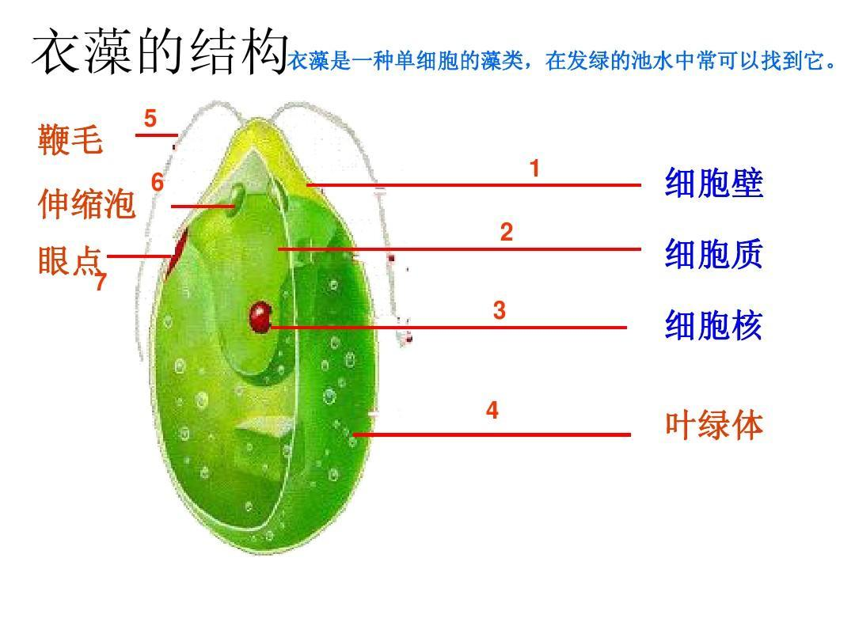
知识点巩固
真题回顾
变式训练
C
1下列关于细胞及其结构的叙述，正确的是（ ）
①细胞壁 ②叶绿体 ③线粒体 ④细胞膜
⑤细胞核 ⑥DNA
A．洋葱根尖细胞和气孔保卫细胞都具有
① ② ③ ④ ⑤ ⑥
B．酵母菌细胞和大肠杆菌细胞都具有①③④⑤⑥
C．衣藻和草履虫都具有③④⑤⑥
D．人的成熟红细胞和白细胞都具有③④⑤⑥
动植物细胞的根本区别
1．植物细胞与动物细胞结构上的根本区别是动物细胞无细胞壁。
2．不是所有植物细胞都有叶绿体和液泡，如根尖细胞和叶表皮细胞中都没有叶绿体。
3．并不是所有动物细胞都有细胞核，如成熟的红细胞和血小板都没有细胞核。

Slide 5
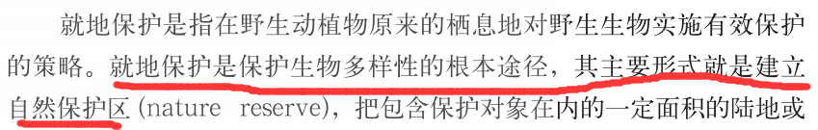
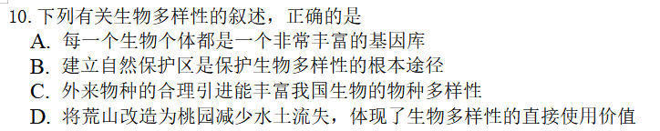
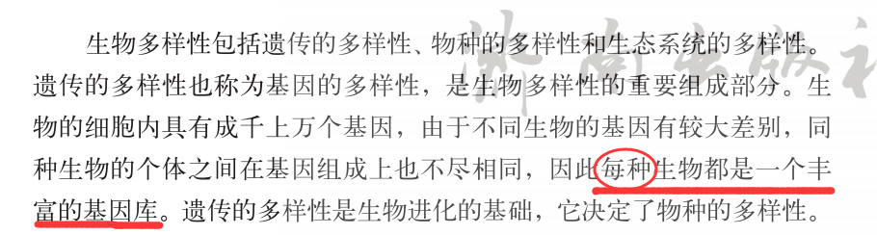
第10题正答率：27.2%
8下P90
间接
8下P83
维持物质循环、能量流动
净化环境
涵养水源
调节气候
改良土壤
生态功能

Slide 6
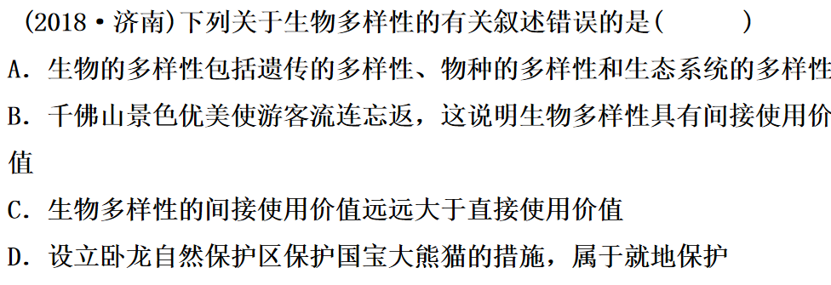
真题回顾
B
直接使用价值：旅游观光、科学研究和文学艺术创作

Slide 7
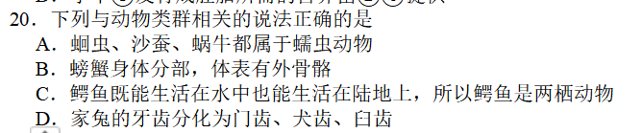
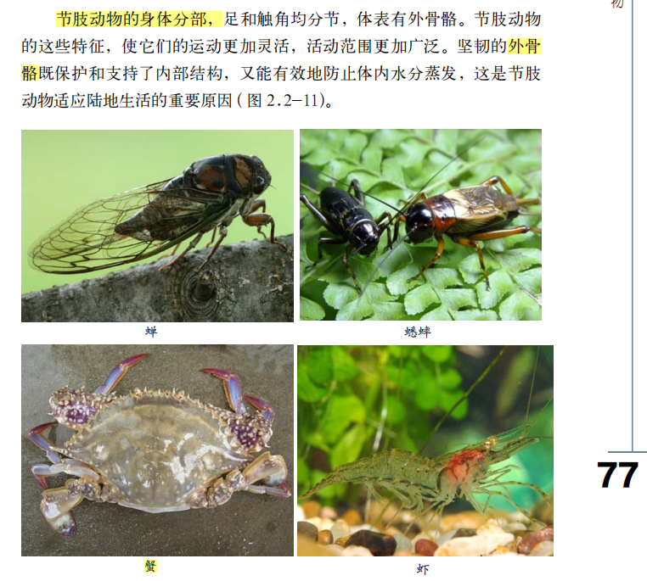
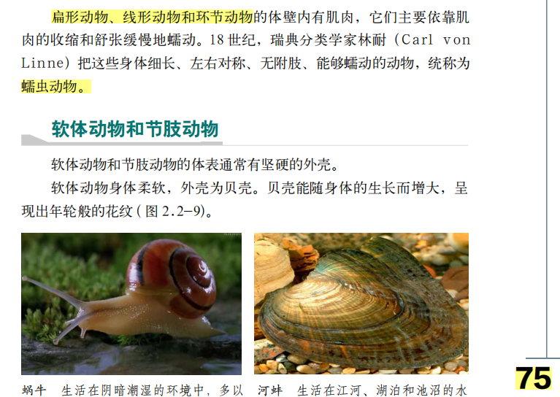
第20题：正确率44.4%
B
√

Slide 8
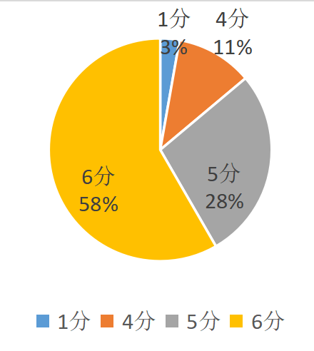
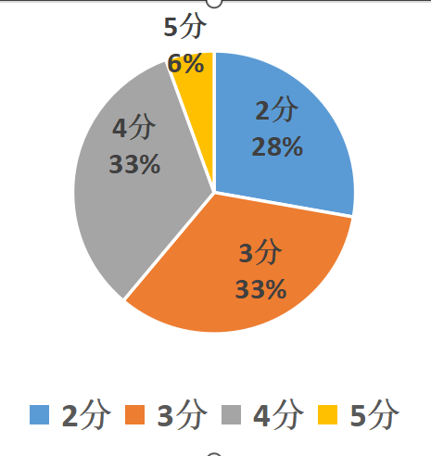
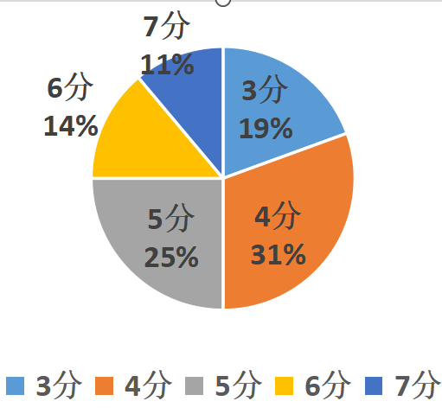
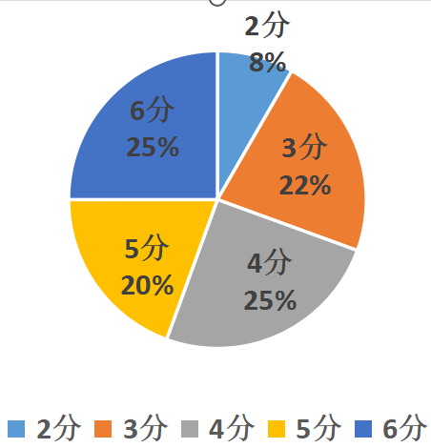
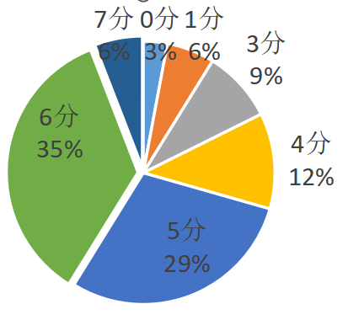
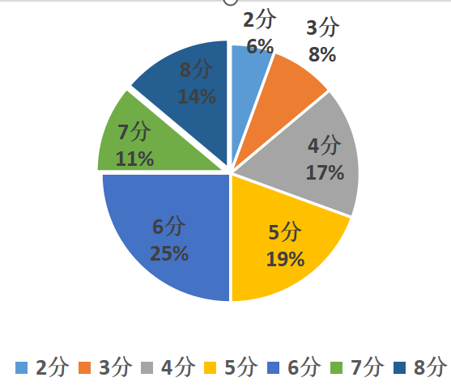
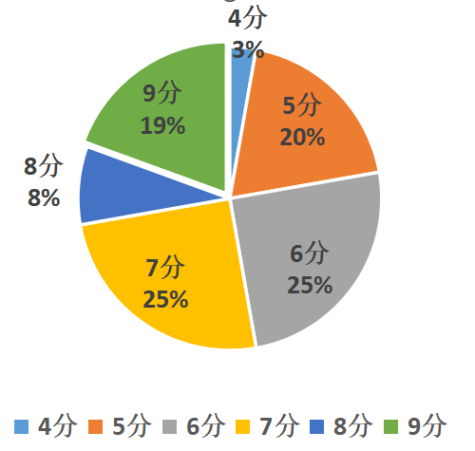
26题
27题
28题
32题
29题
30题
31题

Slide 9
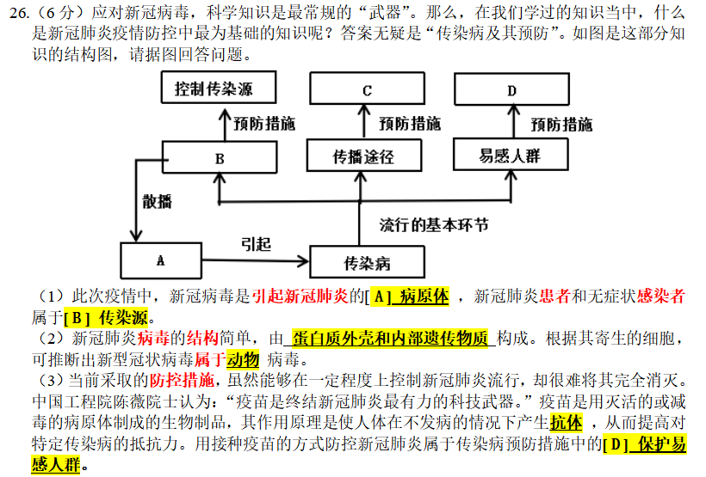
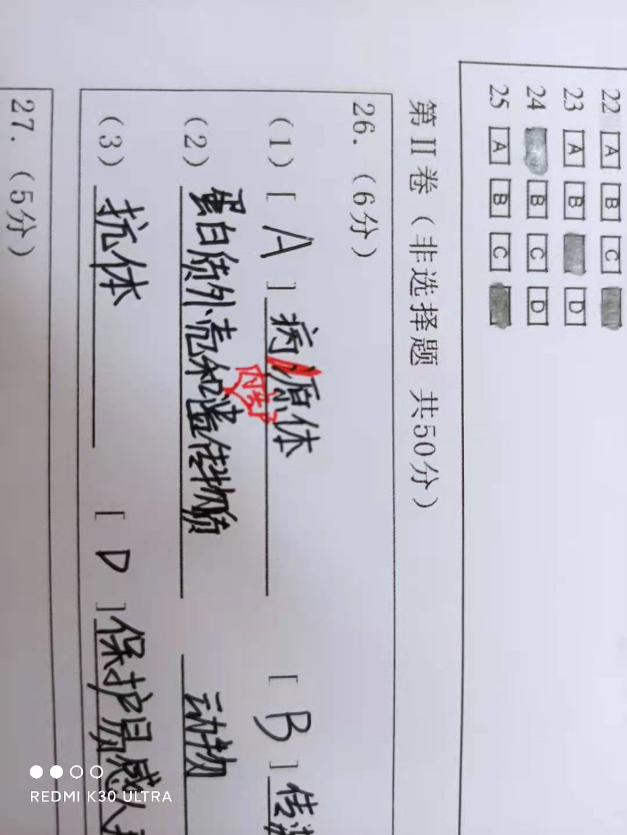
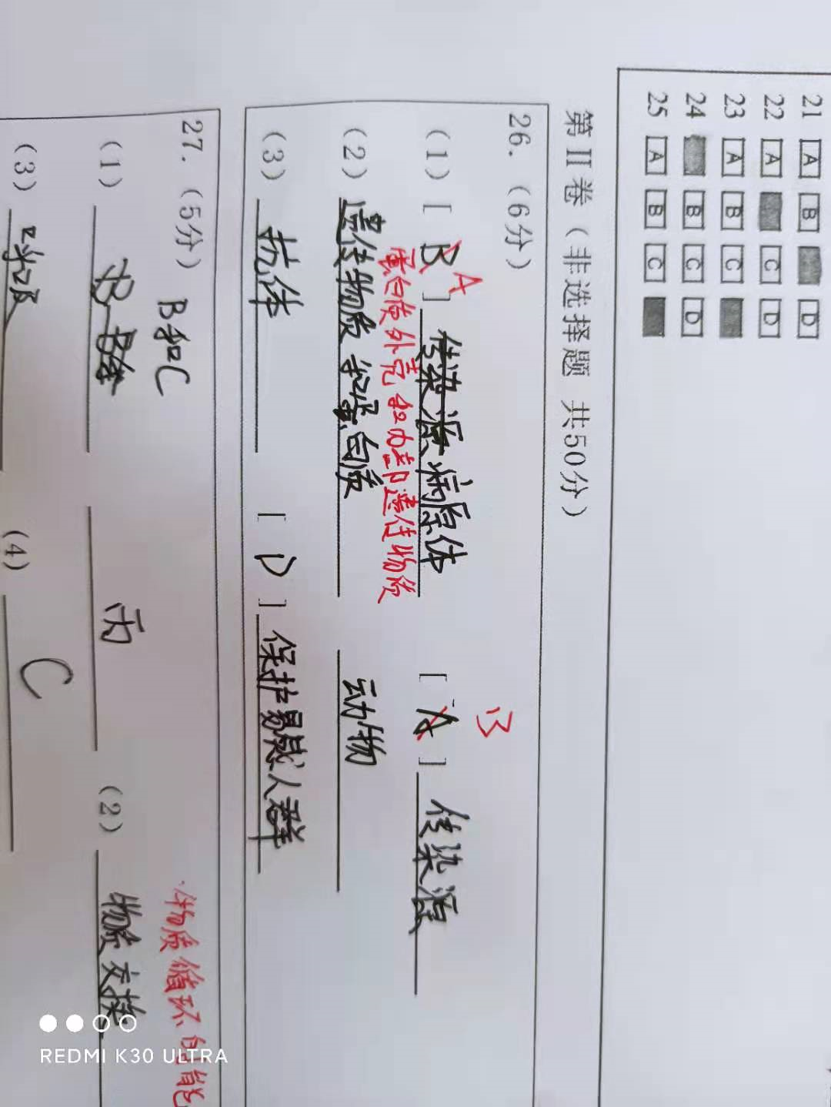
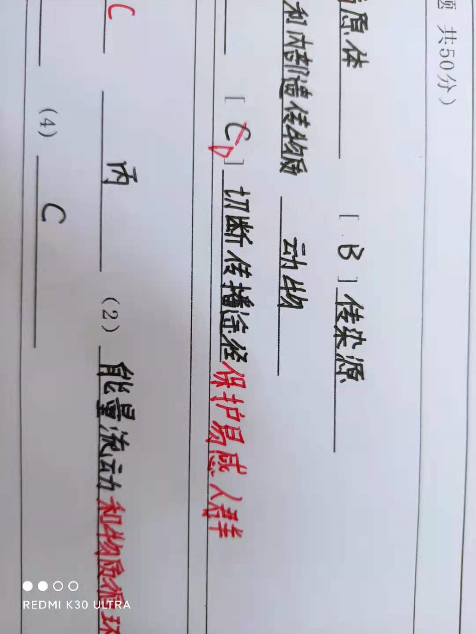
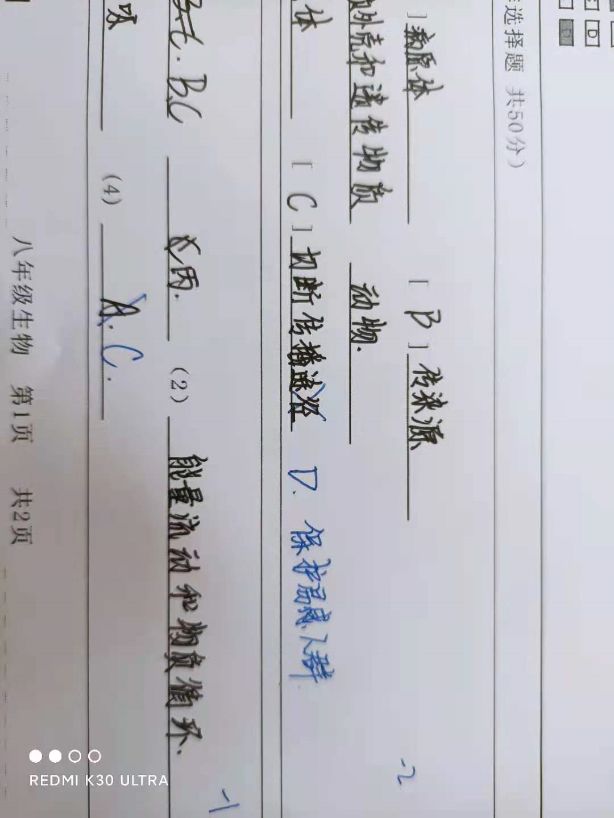
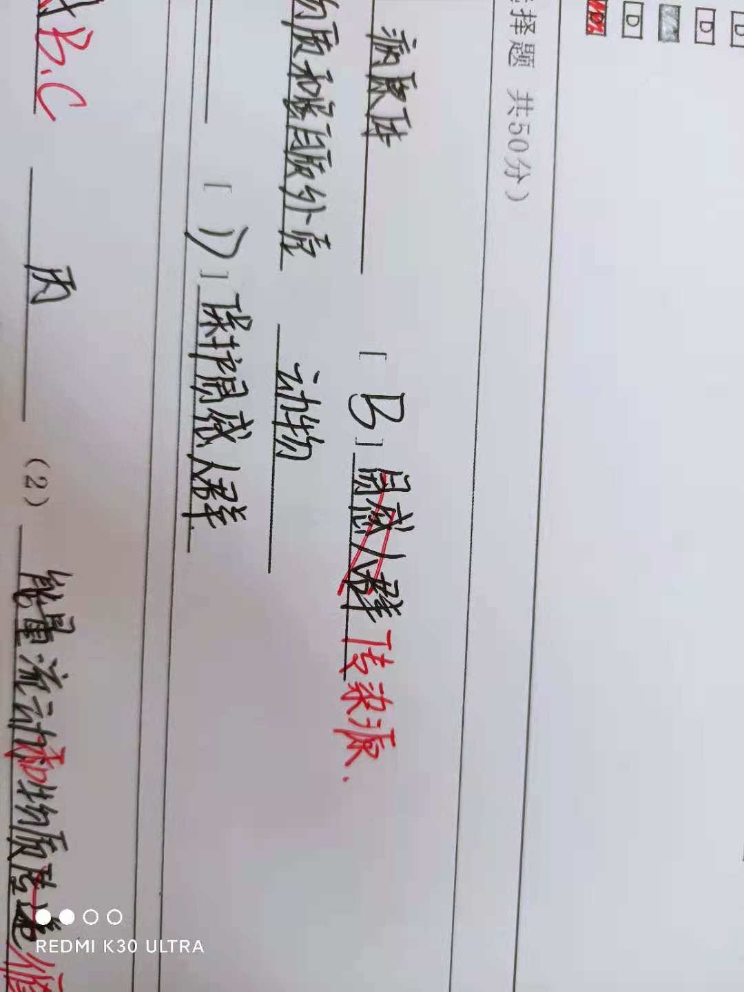
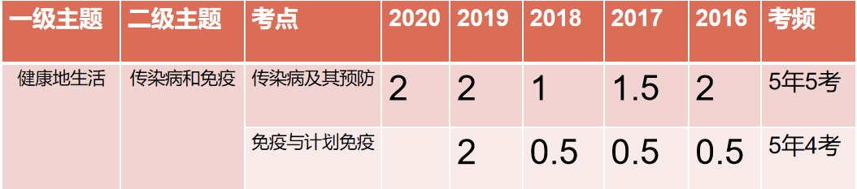
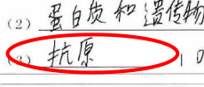
26题

Slide 10
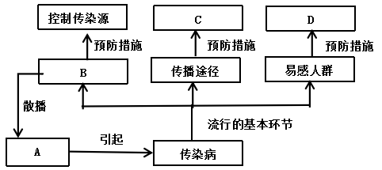
巩固知识点
病原体：
是能引起疾病的微生物、寄生虫等的总称。
1
传染病：
病原体
由_________(如细菌、病毒、寄生虫)引起的、能在人与人之间或人与动物之间传播的疾病。
传染源：
是指能够散播病原体的人或动物。
5
6
7
切断传播途径
保护易感人群
2
3
4
传染源
病原体
1

Slide 11
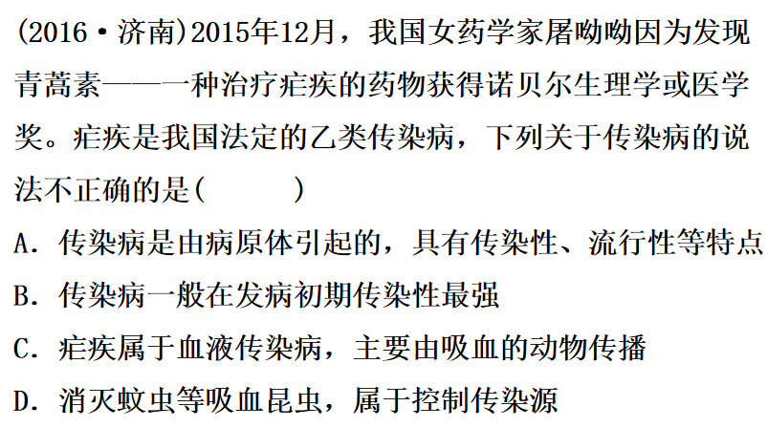
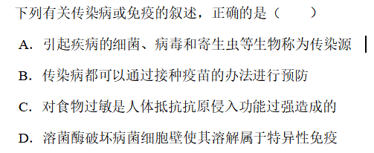
真题回顾
变式训练
C
D
√
Notes:
解：A、病原体是指能够引起传染疾病的细菌、病毒和寄生虫等，A错误；
B、通过接种疫苗可以预防传染病，但并不是所有的传染病都可以通过接种疫苗来预防，如艾滋病，B错误。
C、当免疫功能异常时人体会发生疾病；例如防御感染的功能过强时，对进入人体内的某些药物和食物会发生过敏反应，当自身稳定的功能异常时人体会发生自身免疫性疾病，当免疫监视功能异常时人体可能会发生肿瘤，C正确。
D、溶菌酶能够破坏多种病菌的细胞壁，使其溶解，属于第二道防线，非特异性免疫，D错误，
故选：C。

Slide 12
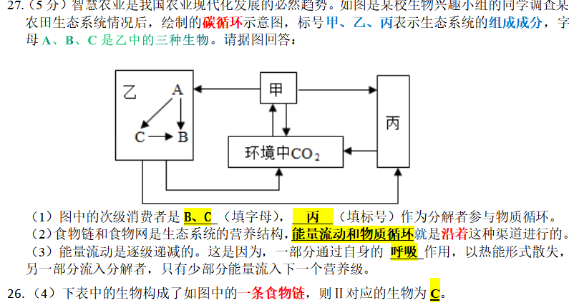
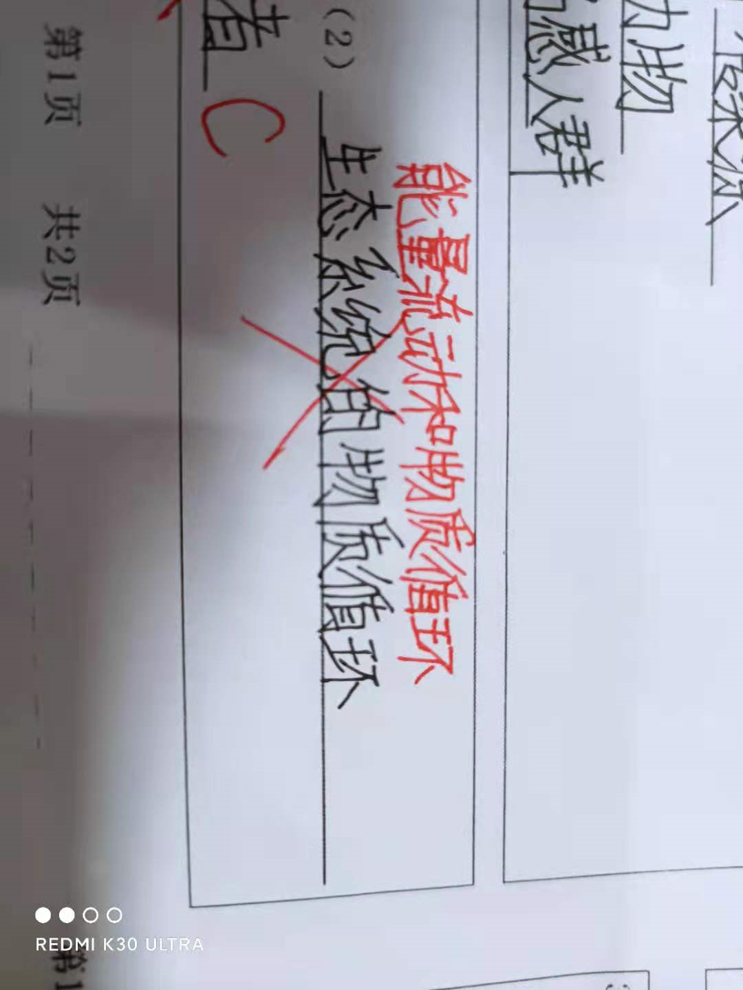
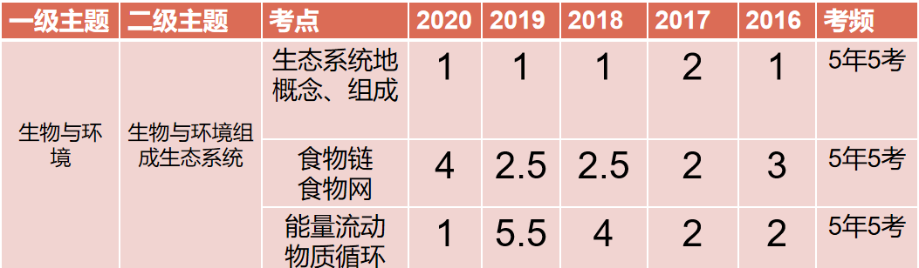
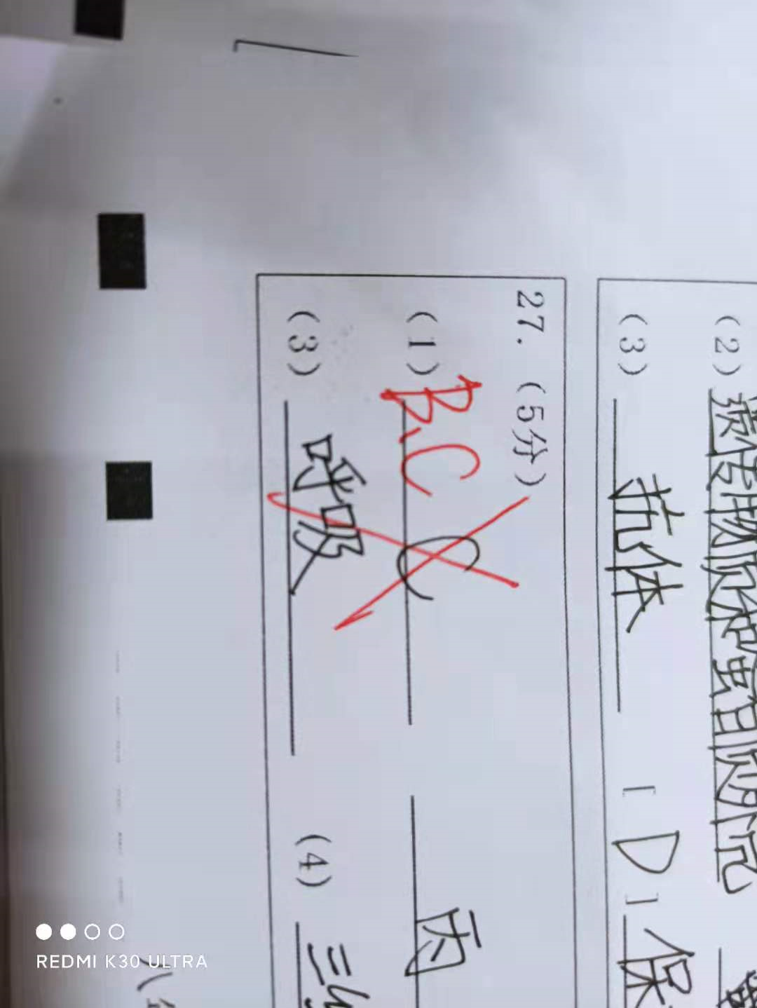
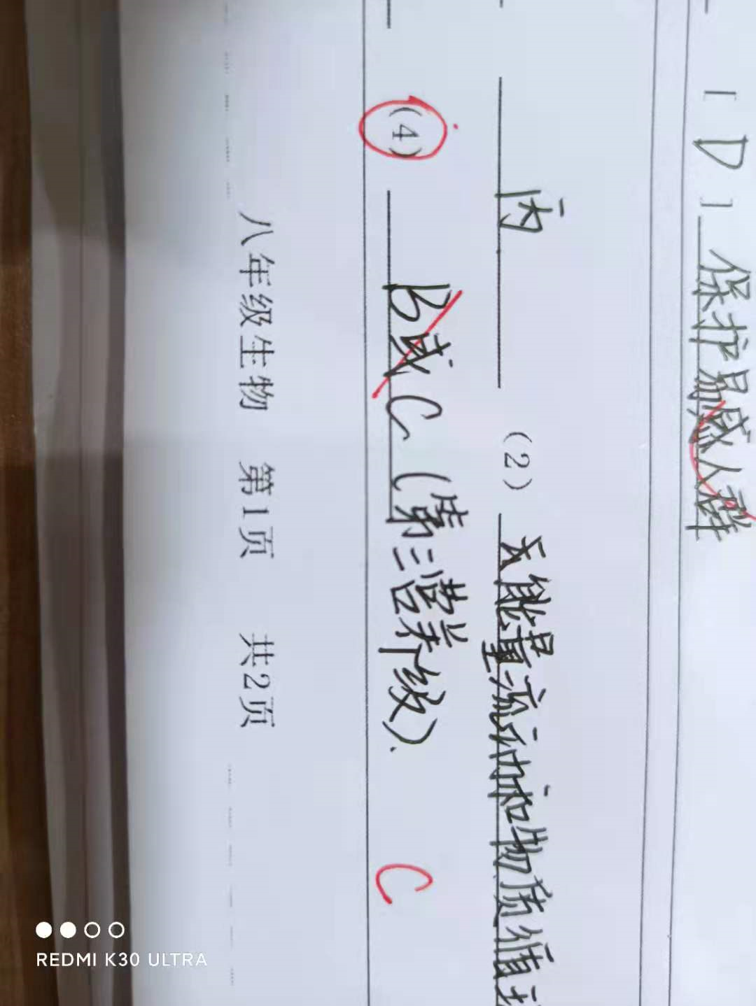
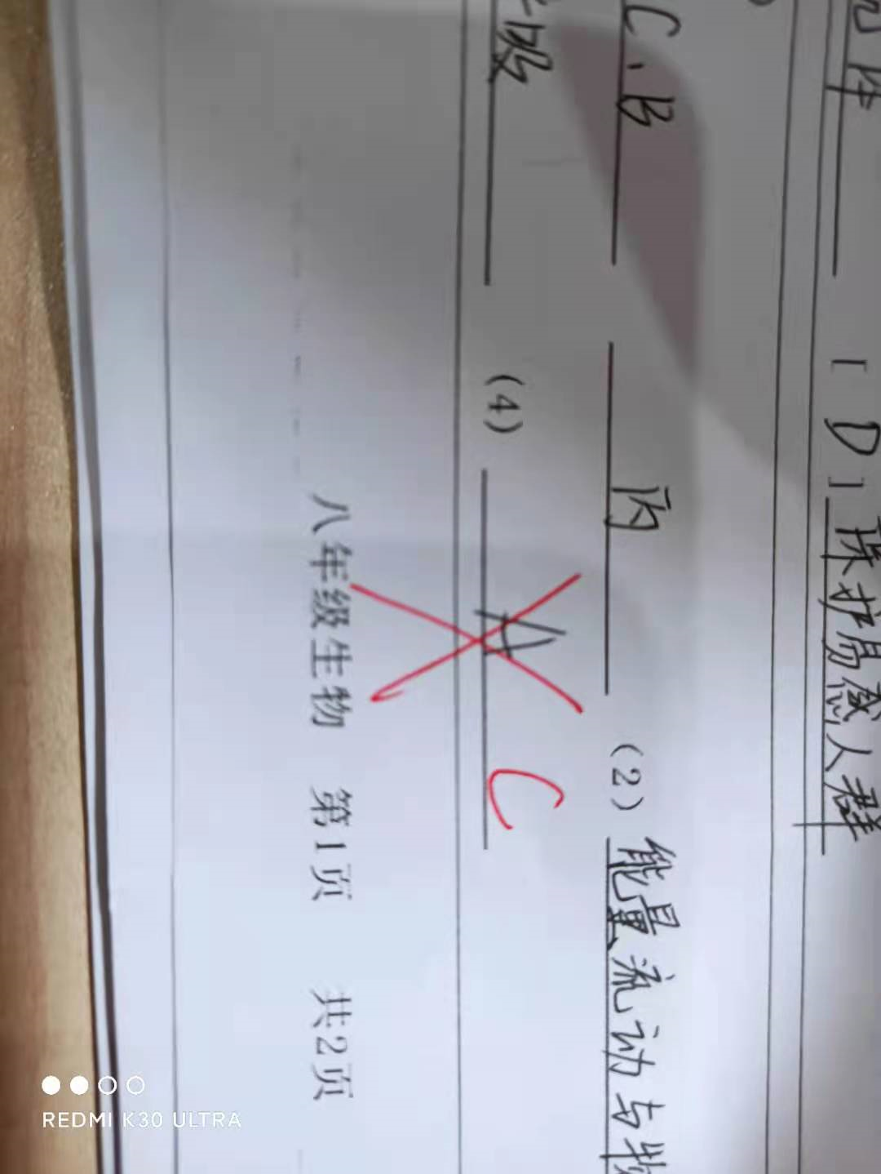
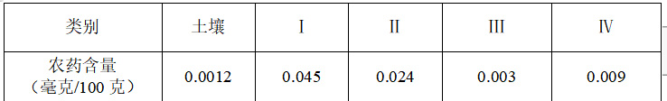
生产者
消费者
分解者
A初级消费者
B、C
次级消费者

Slide 13
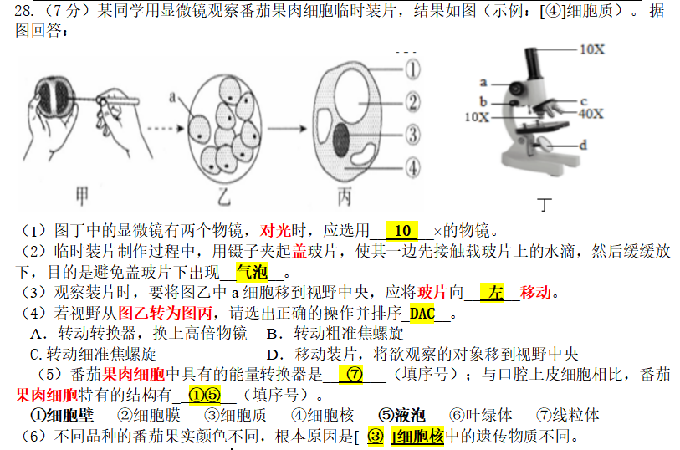
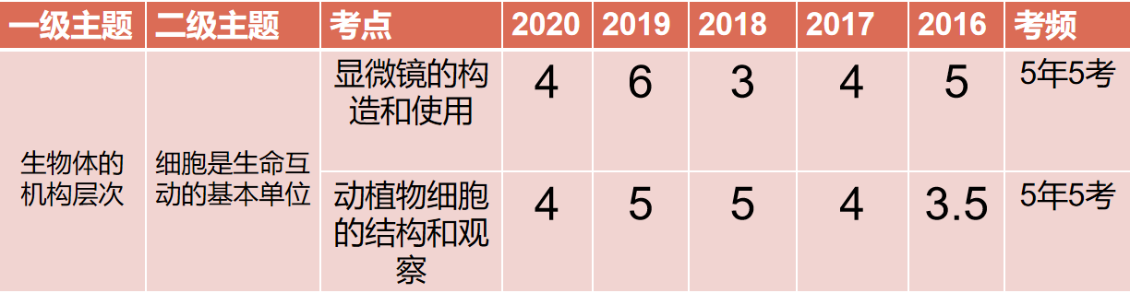
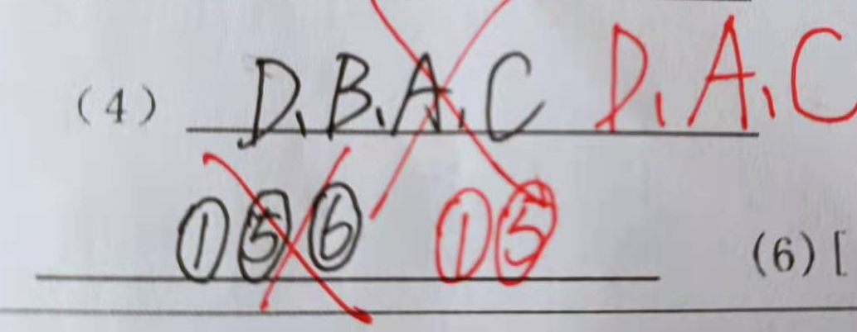
“低转高”操作：
1中央
2转高
3大凹（没有提及光线问题，就不写）
4细准焦

Slide 14
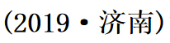
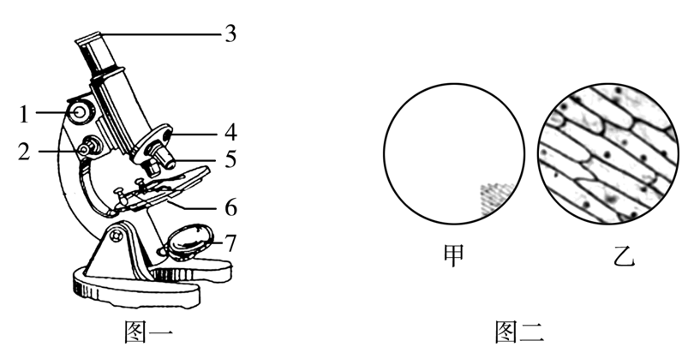
真题回顾

Slide 15
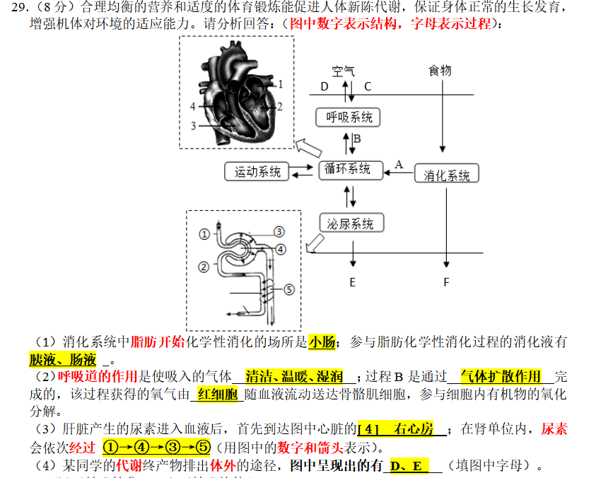
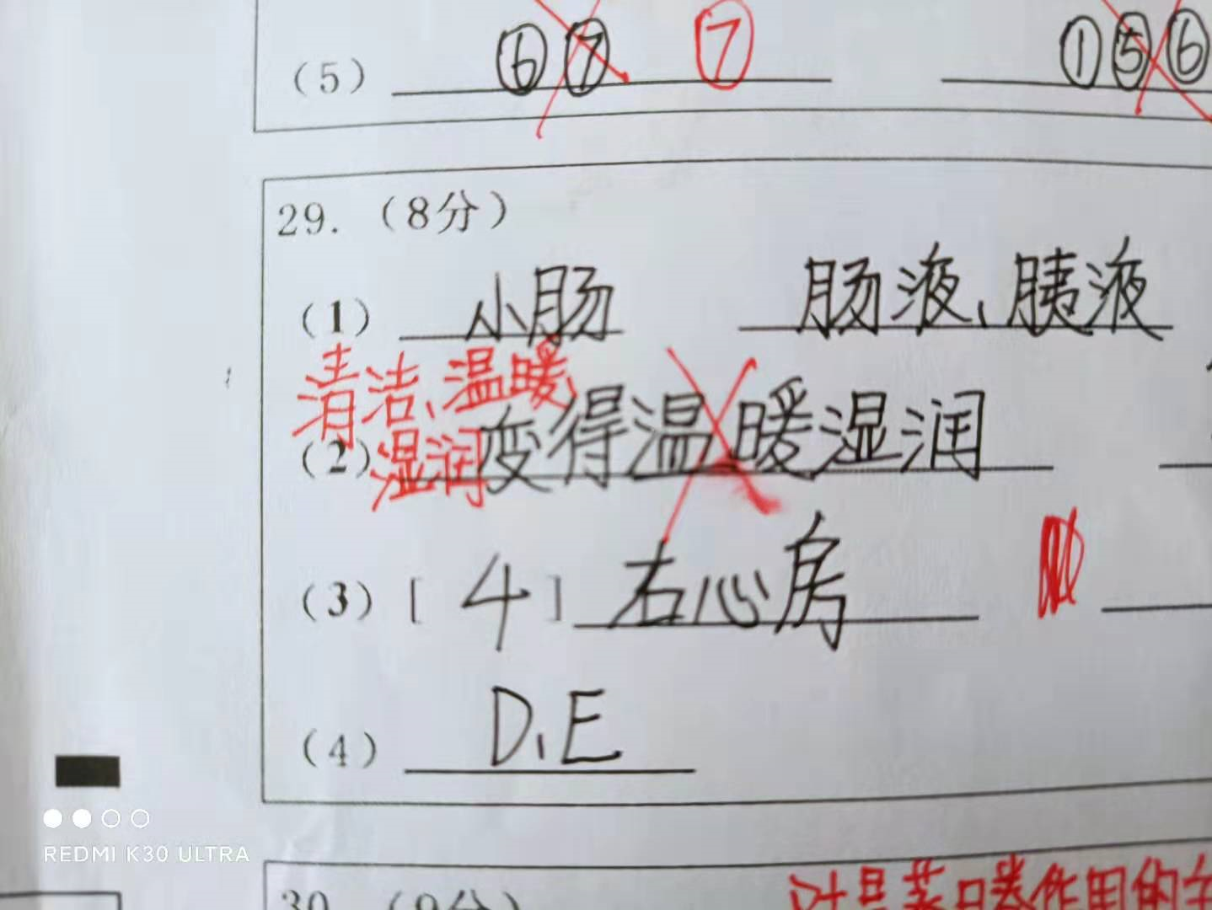
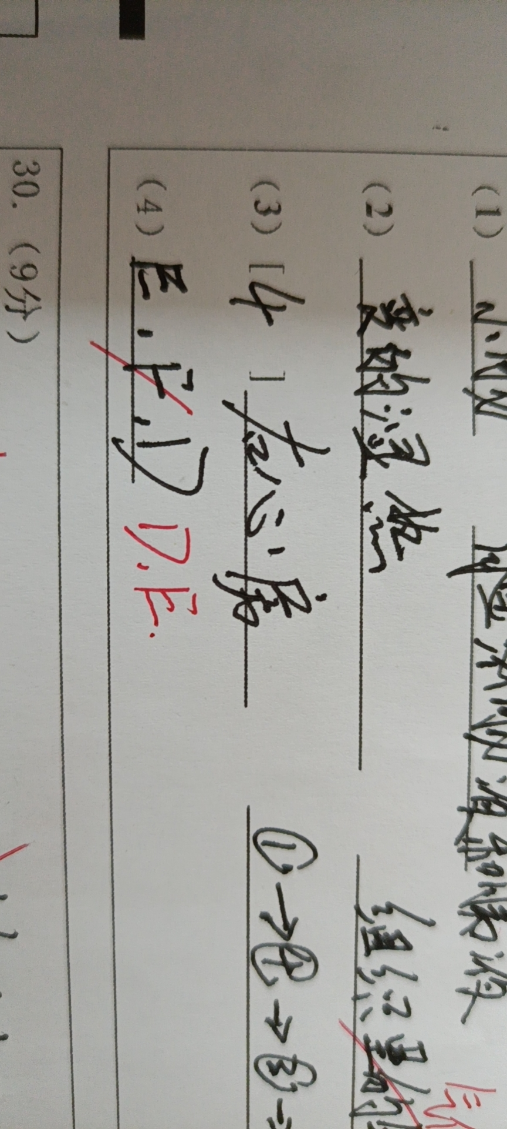
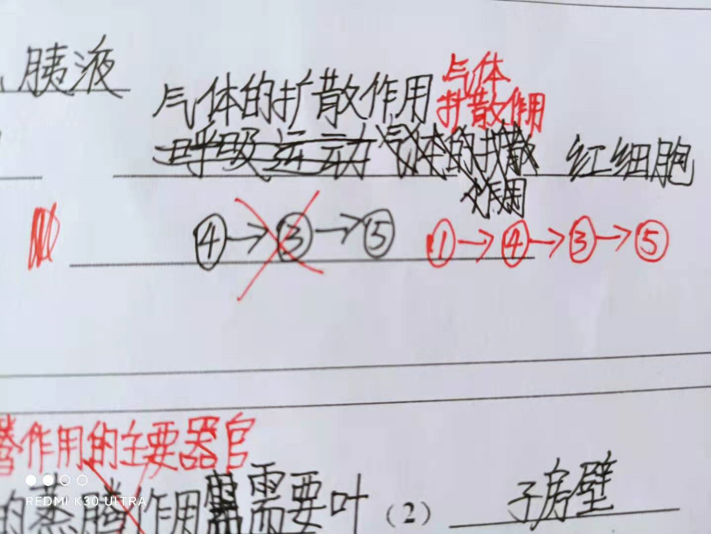
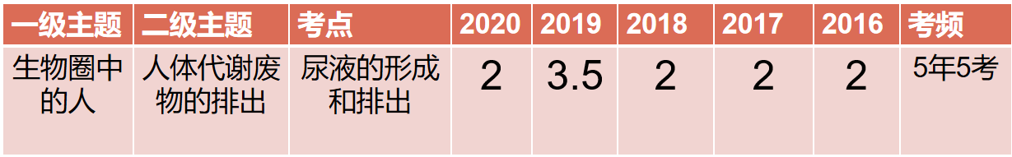
排便-----排遗，非“排泄”

Slide 16
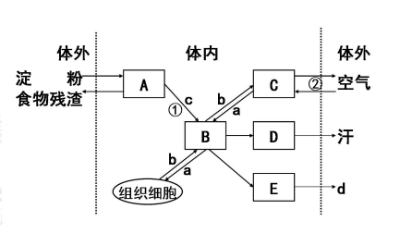
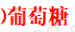
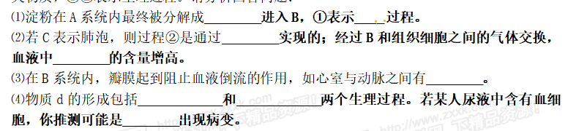



真题回顾
2015.济南29题
左心房
吸气
其中A-E表示相关组织、器官或系统，a-d表示相关物质，①②表示生理过程。
呼气
右心房
右心室
左心室
肺泡内的气体交换
吸收
入球小动脉
肾小囊
A:
a：
消化系统
氧气
①：
吸收
肾小球
B:
血液循环系统
b：
出球小动脉
二氧化碳
②：
呼吸
C:
呼吸系统
营养物质
排尿
排便
c：
肾小管
D:
皮肤系统
肾静脉
d：
尿液
E:
泌尿系统

Slide 17
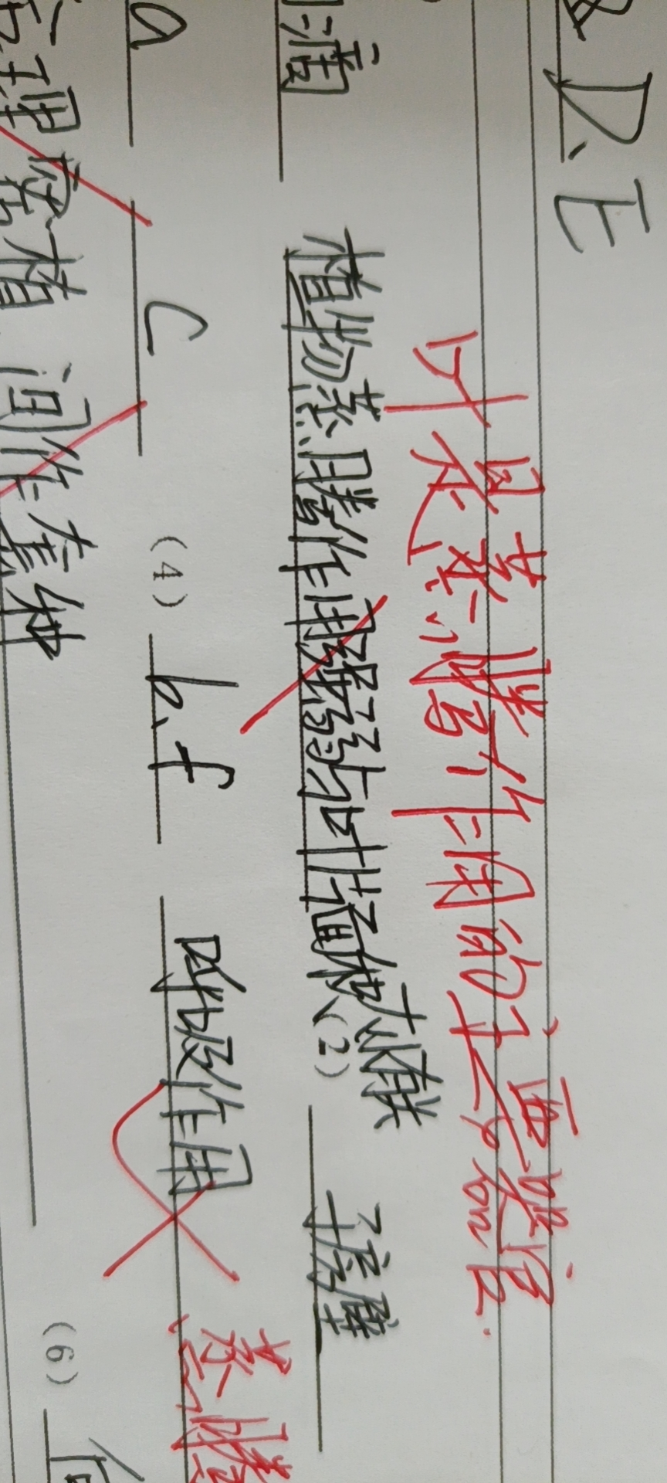
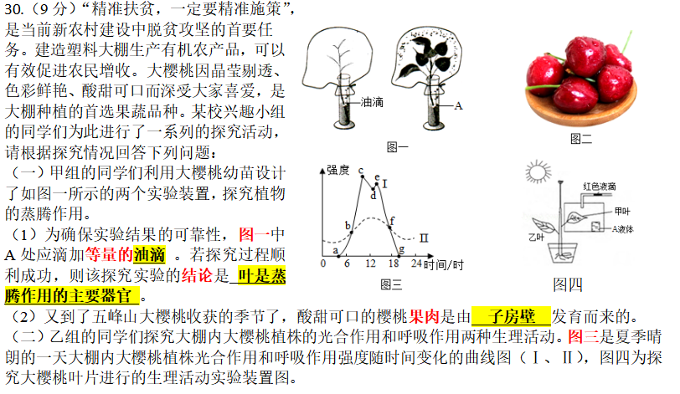
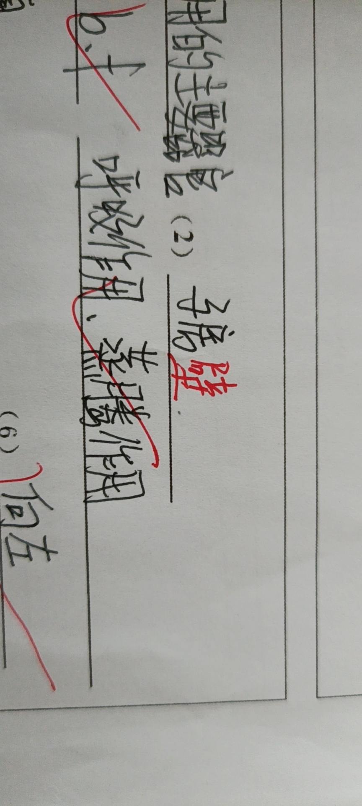




间作套种是我国农民的传统经验，是农业上的一项增产措施。提高樱桃的产量

Slide 18





Aa
Aa
aa
1/3
1/3AA
“无中生有”
2/3Aa
2/3×1/2=1/3
染色体由蛋白质和DNA组成

Slide 19
总结规律——寻找遗传规律
1.判断相对性状的显隐性(“无中生有”或“凭空消失”)
2.推断基因组成。（从隐性性状入手，亲子代交替推断）
3.填空形式书写遗传图解（加深理解）
4.给出另一个同类型的例子，换字母独自书写遗传规律。
强调：先看题目用什么字母表示

Slide 20



变式训练
单性花，且雌雄同株
29．（8分）将纯种非甜（A）玉米种子和纯种甜（a）玉米种子间行种植，如图一，收获时发现甜玉米的果穗上有非甜玉米子粒，而非甜玉米果穗上没有甜玉米子粒。请据图分析回答下列问题。
不同种间的异花传粉
精子的基因既有可能是A也有可能是a
而卵细胞保留在母体上
同种间异花传粉
甜玉米果穗：甜玉米子粒和非甜玉米子粒：胚的基因型分别是 aa 和 Aa
AA
aa
非甜玉米果穗上子粒中胚的基因型有AA和Aa
甜玉米上的非甜玉米，非甜玉米授粉
果皮、种皮分别由母体的子房壁和珠被发育而来，带有母体的基因型
（1）在玉米中，甜味对非甜味是 性性状。 （2）甜玉米果穗上甜玉米子粒和非甜玉米子粒中胚的基因型分别是 和 ，非甜玉米果
穗上子粒中胚的基因型有 和 。 （3）甜玉米粒果皮的基因型为 。 （4）若人工控制传粉，让甜玉米接受的花粉全部来自非甜玉米，如图二，得到的玉米粒为F1，将F1种下后让其接受本株产生的花粉，则F1上所结子粒非甜与甜的比例为 。
（5）在一片玉米地里出现了几株白化苗，这在生物学上称为变异，是由 改变引起的。
隐
aa
Aa
AA
Aa
aa
3：1
遗传物质

Slide 21






便意
反射弧完整√
×
√

Slide 22








真题回顾
2015.济南（28）
脑
Notes:
解：A、病原体是指能够引起传染疾病的细菌、病毒和寄生虫等，A错误；
B、通过接种疫苗可以预防传染病，但并不是所有的传染病都可以通过接种疫苗来预防，如艾滋病，B错误。
C、当免疫功能异常时人体会发生疾病；例如防御感染的功能过强时，对进入人体内的某些药物和食物会发生过敏反应，当自身稳定的功能异常时人体会发生自身免疫性疾病，当免疫监视功能异常时人体可能会发生肿瘤，C正确。
D、溶菌酶能够破坏多种病菌的细胞壁，使其溶解，属于第二道防线，非特异性免疫，D错误，
故选：C。

Slide 23
总结备考建议
1：背诵知识点
2：认真审题
3：基础知识要扎实掌握，有助于选择题判断，提高做题效率，答
题正确率
4：看清答题要求
5：多次训练答题，摸清必考、常考考点，反复练习，追求细节
6：回顾教材细节和原图原题

